Slide 1




Mise en place et développement de la Biologie Médicale
Dans les pays PRFI
Dr Julie Lourtet
Biologistes Sans Frontières
Janvier 2026

Slide 2
Les défis dans les PRFI
On considère que la biologie médicale contribue actuellement à environ 60-70% des diagnostics réalisés
Absence de diagnostic biologique fiable : Traitement empirique non adapté
- exemple 1: résistance aux antibiotiques : décès et dissémination des résistances impasses thérapeutiques
- exemple 2: coma diabétique Hyper- ou Hypoglycémie
- exemple 3: maintien de la sérologie Widal-Felix: faux diagnostics

Slide 3
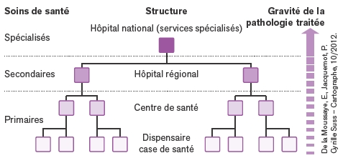
Le système de santé dans les PRFI
Organisation pyramidale avec des structures
De premier niveau rural ou urbain (dispensaires : premiers soins, soins de proximité, santé maternelle)
De type hôpital de district ou régional de 100 à 200 lits : consultations,
hospitalisations, urgences
De référence au plan national et CHU (quasi-totalité des spécialistes)

Slide 4
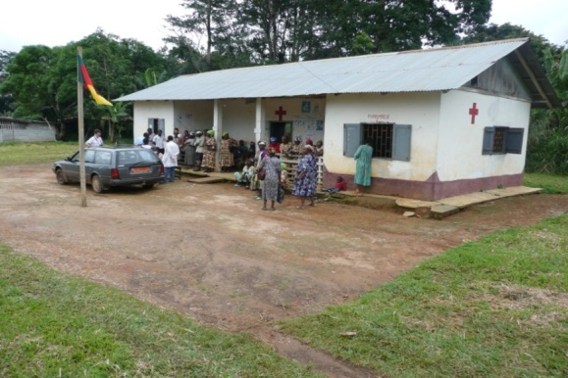
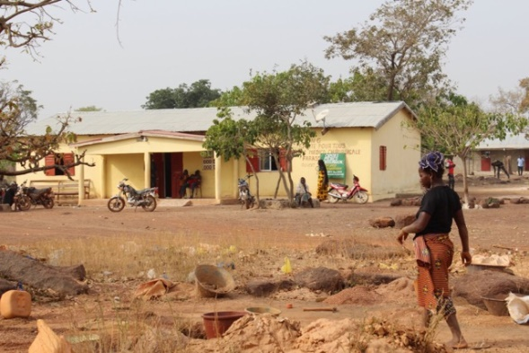
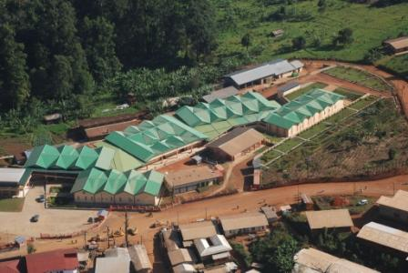
Importance des centres de santé primaire en Afrique
Population rurale pauvre se déplaçant difficilement (taxi-brousse)
Laboratoires souvent privés
Biologiste spécialisé
Technicien polyvalent
Dispensaire d’Obout au Cameroun
Centre de Santé de Farassababen en Guinée Conakry
Site de référence : Hôpital de Shisong
spécialisé en chirurgie cardiaque au Cameroun
Patients du dernier km champs d’action de BSF

Slide 5
Biologistes Sans Frontières
Association Loi 1901
300 membres bénévoles
Fondée en 1992 à Lyon
Antennes dans chaque région de France
Plus de 350 missions
La pérennité des projets est essentielle : BSF opère sur le long terme pour suivre l’évolution des projets
DEVELOPPER POUR NE PLUS ASSISTER

Slide 6
Quels examens privilégier?
Biochimie: examens de base NFS, CRP, créatinine, AST, albumine, glycémie
Immunologie: Sérologie infectieuse, marqueurs cardiaques, marqueurs hépatiques et rénaux
En fonction de l ’épidémiologie: la bactériologie
Hors il s’agit de la spécialité la moins développée (RDC par exemple)
Mortalité élevée due aux infections

Slide 7
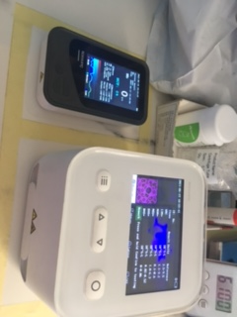
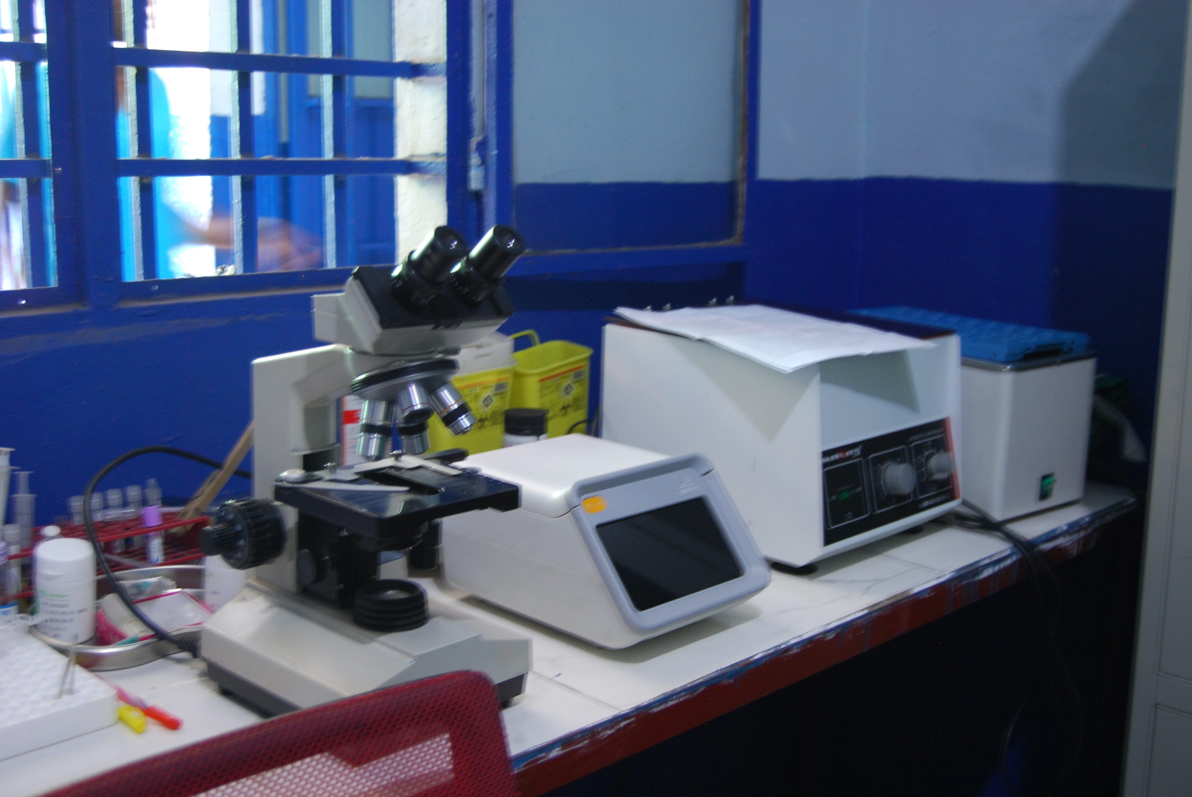
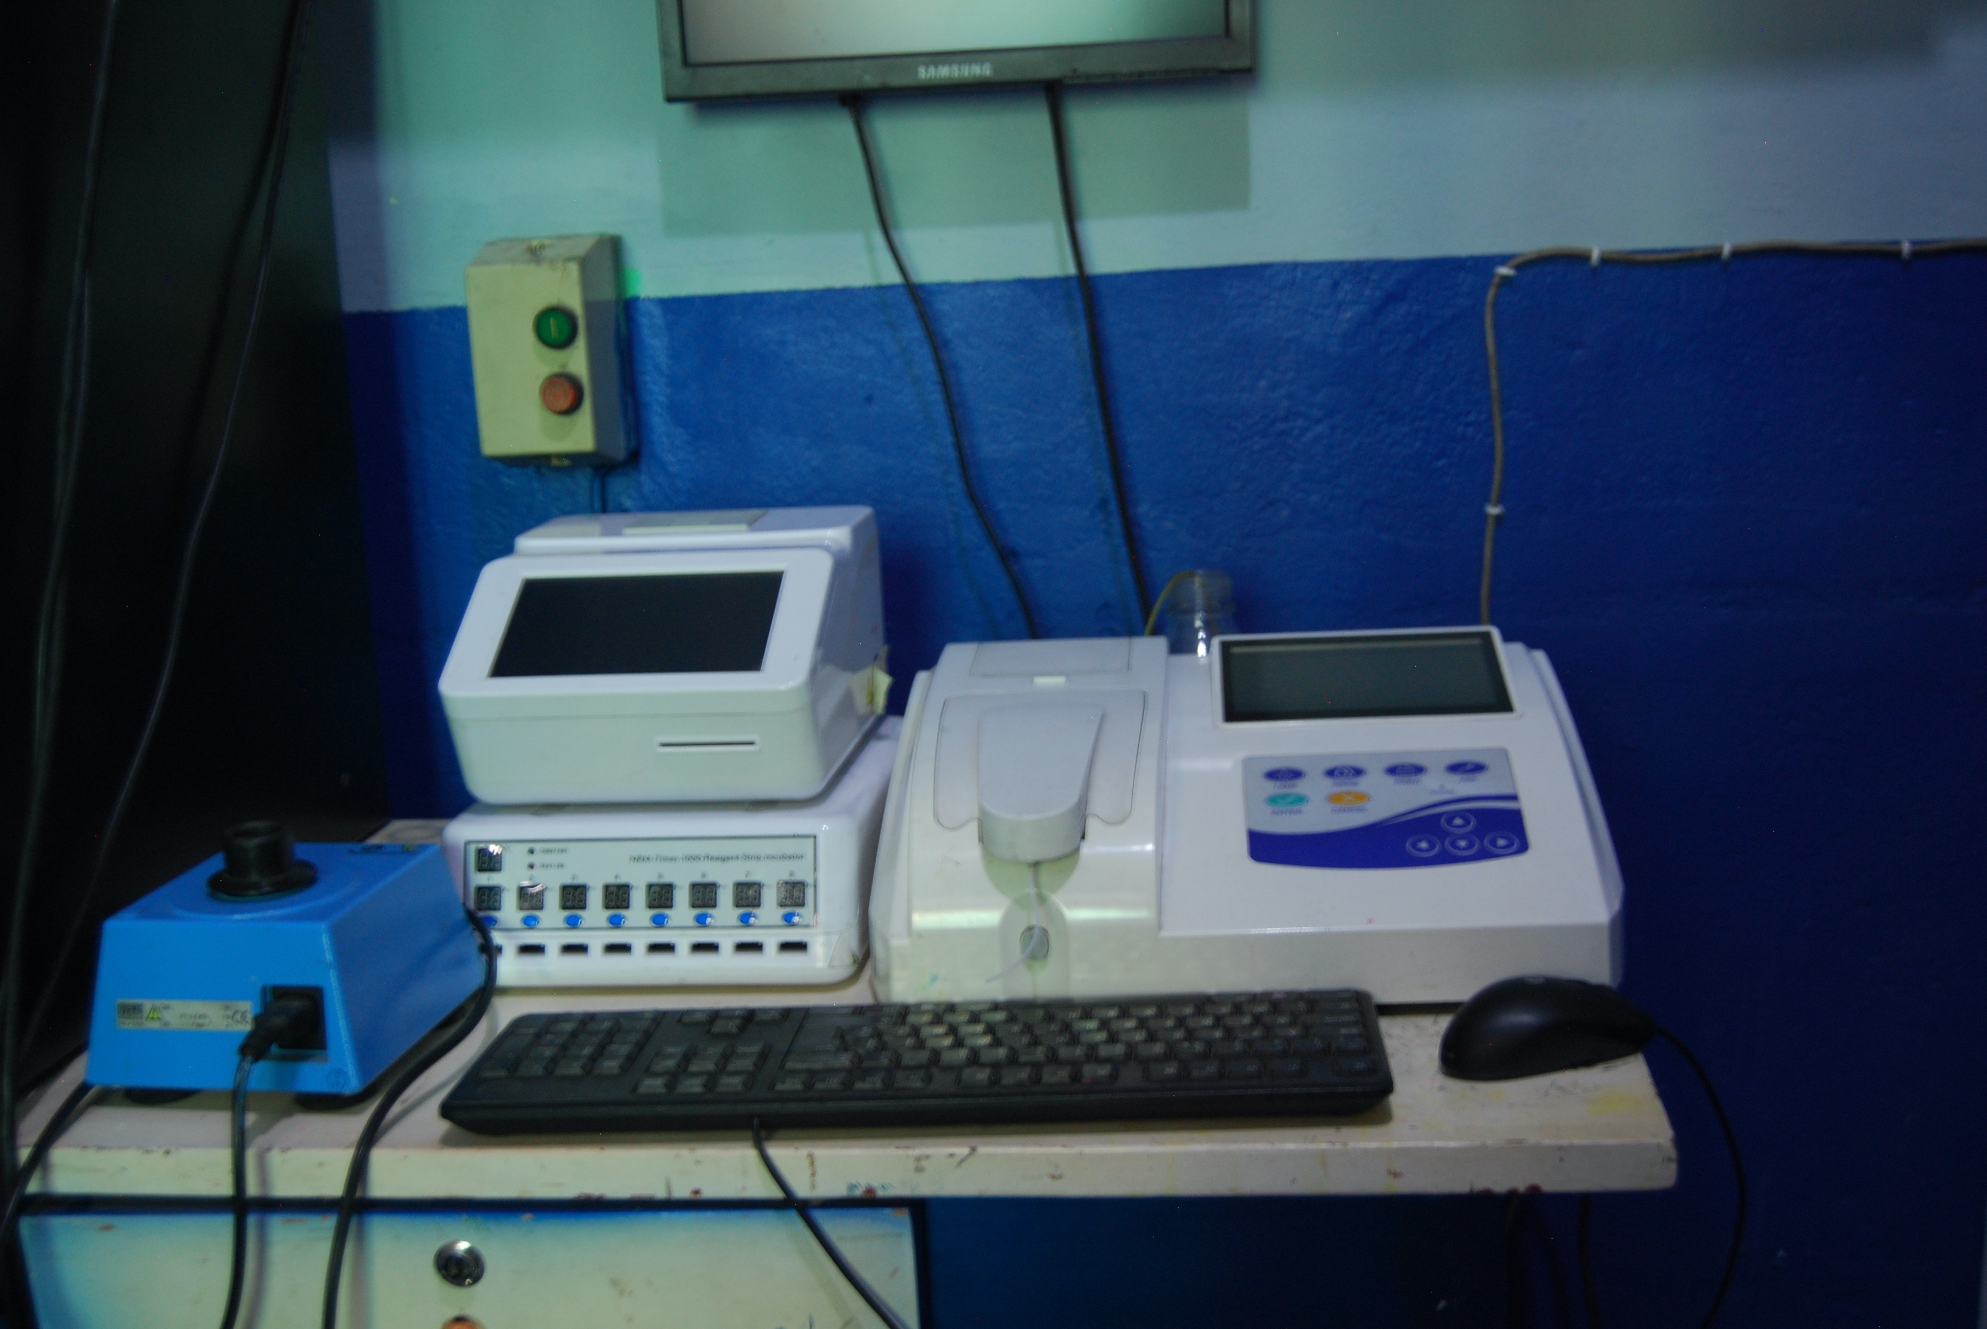
Nécessité de matériel simple et robuste
Analyses de base:
- Analyseur hématologie
- Biochimie
- Paludisme
- Tuberculose
Bactériologie: Meilleure des POC : l’examen direct
Meilleure amplification génique : La culture
Appareils fiables et solides : prix élevé
Appareils plus fragiles mais abordables?

Slide 8
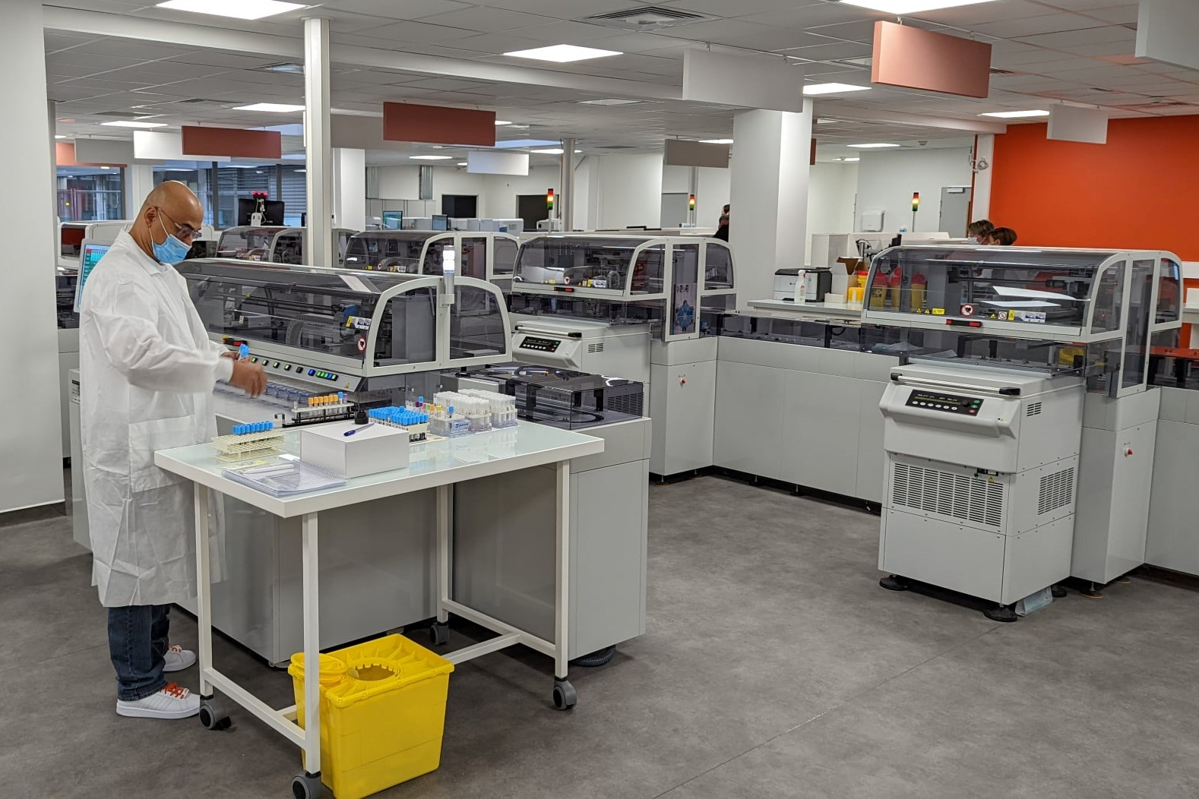
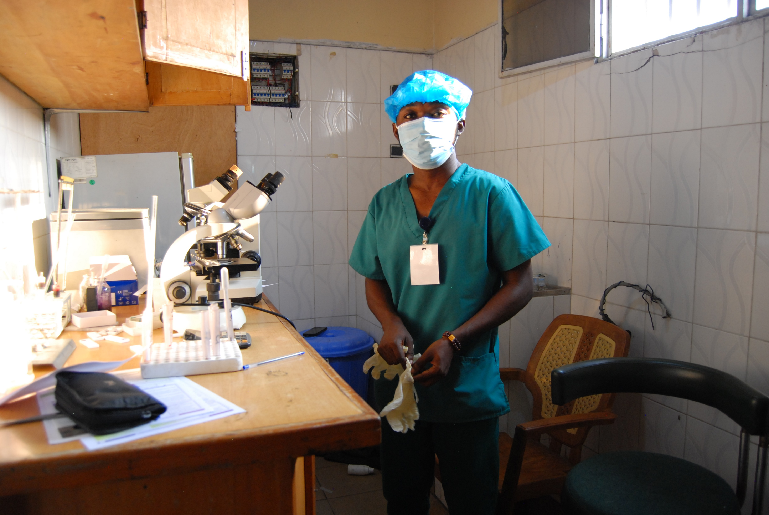
Quelles techniques privilégier ?
Nécessité d’un appareillage simple et robuste.
Les techniques utilisées :
listées par l’OMS
simples d’interprétation
fiables
réalisables dans un environnement limité
facilement contrôlables
Techniques de Diagnostic Rapide (TDR) et/ou les techniques Point of Care (POC)
Problème : Le prix

Slide 9
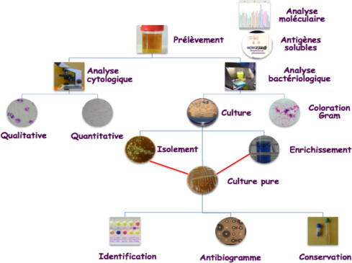
POUR DEVELOPPER LA BIOLOGIE MEDICALE
DES TECHNIQUES SIMPLES ET UN SUIVI
1
2
3
4

Slide 10
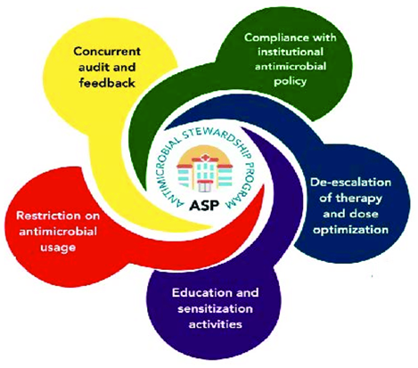
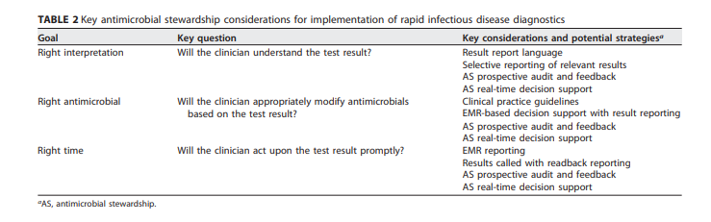
TESTS DE DIAGNOSTIC RAPIDES
Intérêt si PEC rapide
Cadrer l’indication du test
Adapter les prescriptions au résultat
La formation est un enjeu majeur +++
Messacar K, Parker SK, Todd JK, Dominguez SR. Implementation of Rapid Molecular Infectious Disease Diagnostics: the Role of Diagnostic and Antimicrobial Stewardship. J Clin Microbiol. 2017
Bauer KA, Perez KK, Forrest GN, Goff DA. Review of rapid diagnostic tests used by antimicrobial stewardship programs.
Clin Infect Dis. 2014

Slide 11
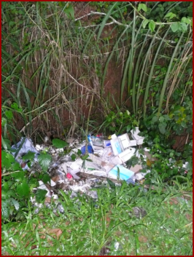
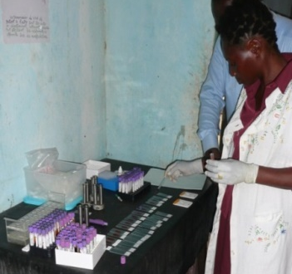
Méthodologie : nos choix
Evaluation de la nécessité d’une intervention
Ne pas intervenir
Intervenir
- Si la structure n’ est pas dotée de l’équipement minimum (locaux, personnel de base …)
- Si la structure est instable ou mal gérée
- S’il y a un danger local pour nos intervenants
S’il n’existe pas un réel besoin ou demandes non adaptées (NGS)
Ciblage du cadre de l’intervention
Mission exploratoire de 2 experts biologistes/techniciens avec réalisation d’un audit
Une biologie non maitrisée est dangereuse

Slide 12
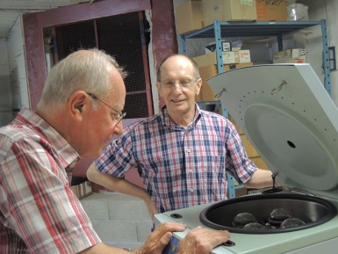
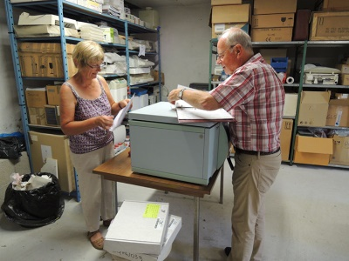
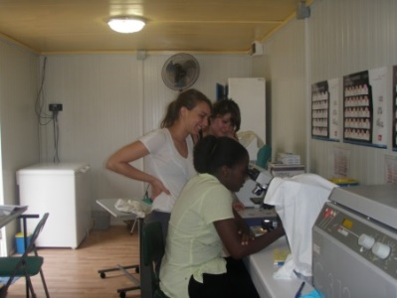
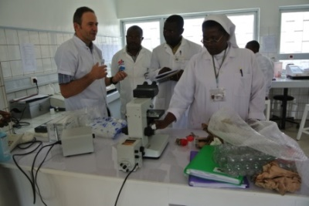
Ses actions
Renforcer l’équipement des laboratoires
Réhabilitation de matériel de seconde main
Former le personnel
Aux techniques d’analyses médicales
Acquisition de matériel neuf et subventionné
A la gestion du laboratoire
A la qualité du laboratoire
Récupération de matériel de seconde main
Distribution et installation du matériel
Haïti 2012
Cameroun 2014

Slide 13
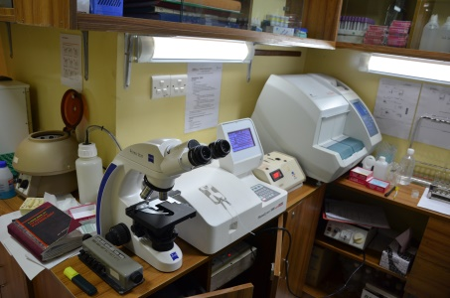
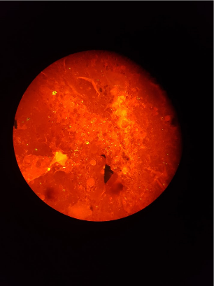
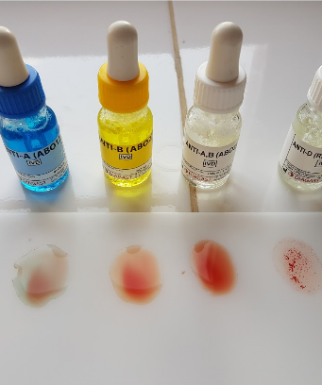
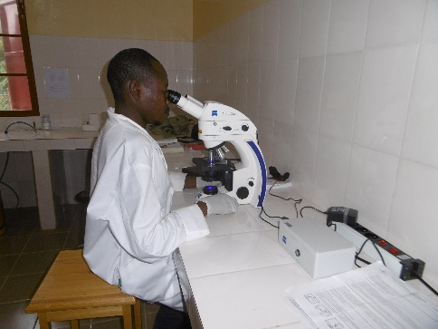
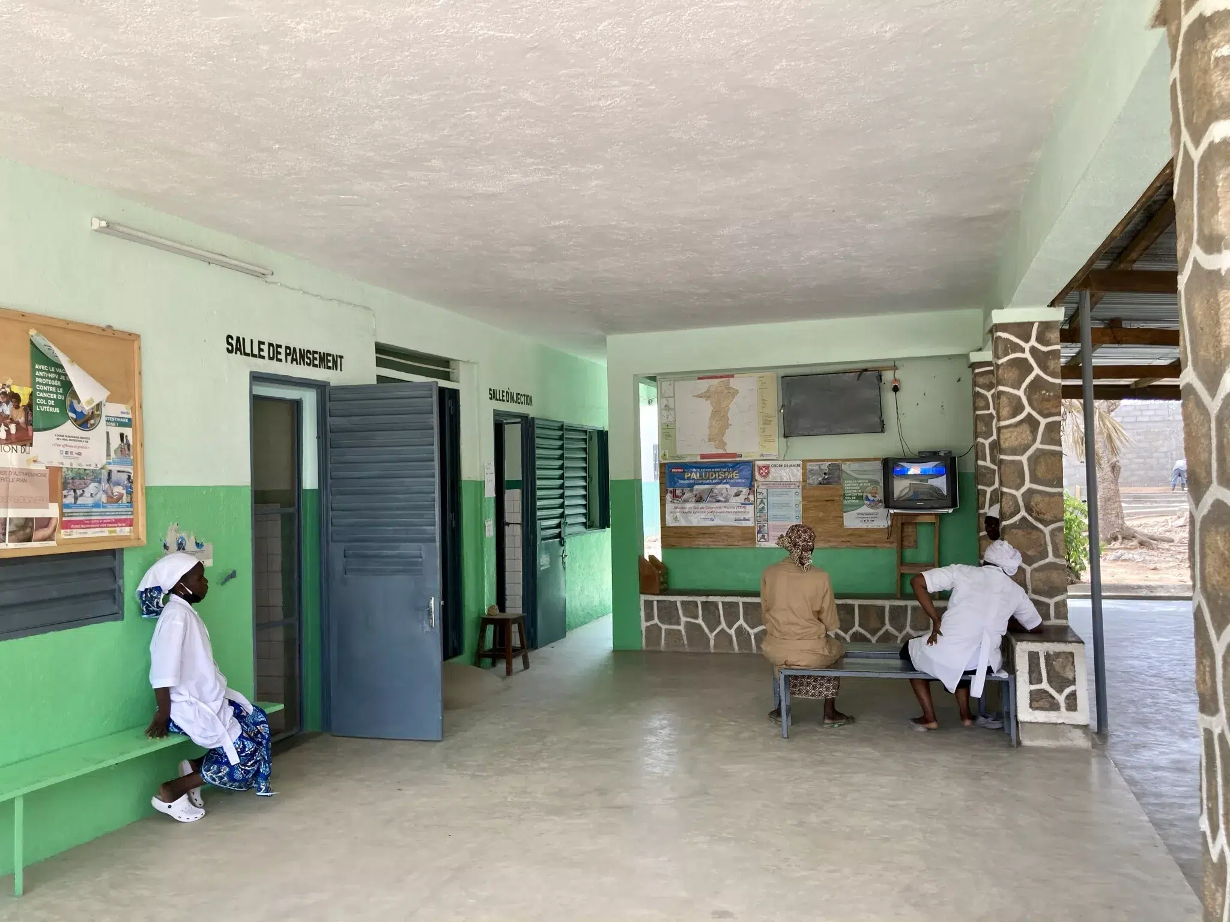
Transfert de compétences : notre expertise
Formation
Utilisation des appareils
Techniques d’analyses médicales
Gestion du laboratoire
Assurance qualité
Formation Théorique
Lien avec les médecins prescripteurs
Dossiers cliniques

Slide 14
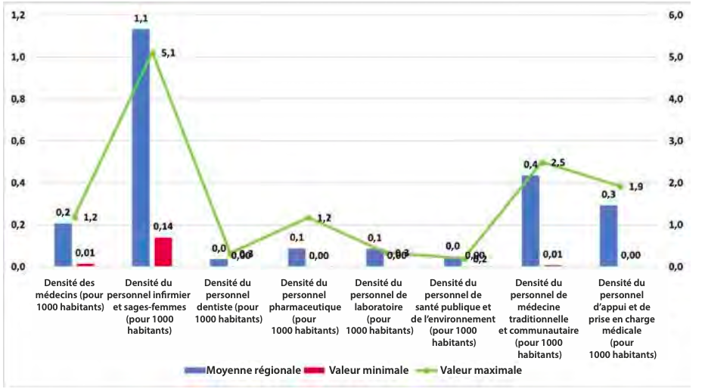
Disponibilité des agents de santé pour 1000 habitants
OMS 2018

Slide 15
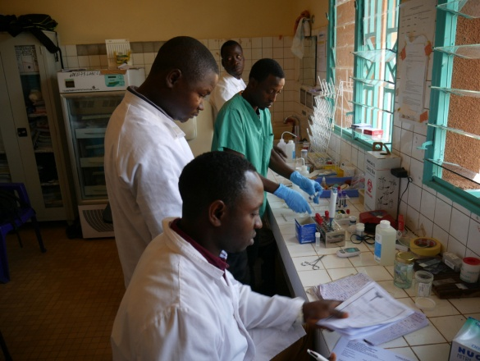
Méthodologie : Organisation de l’aide
Première étape:
définition précise de la 1ère mission pour une préparation optimale
Qu’attendent les demandeurs de cette mission?
- Soutien en équipement: Evaluation des besoins
Formations: aux techniques de Biochimie puis Hématologie puis Bactériologie et Parasitologie
Formation à la gestion d’un laboratoire
Formation à la « démarche qualité »

Slide 16
Méthodologie : Organisation de l’aide
Deuxième étape: réalisation d’un audit sur place Observation
Mission courte (7-10j) : un junior et un senior
Evaluer sur place les besoins et les moyens
- Rencontrer les partenaires locaux
Rencontrer les autorités locales et présenter le projet afin de s’assurer de leur soutien
Troisième étape: Mise en œuvre du projet
Plusieurs missions de 10 à 15 jours : 1/an afin d’assurer le suivi des différents objectifs prédéfinis
Plusieurs binômes pour la même mission mais un référent projet assure le suivi
Objectif : « Développer pour ne plus assister »
Obtenir l’autonomie de la structure locale tant technique que financière

Slide 17
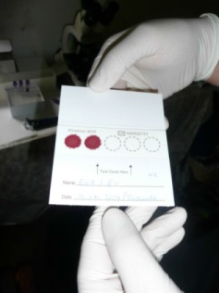
Spécificité de BSF dans les PFMR:
Bonne connaissance du terrain
    Problèmes posés par le transfert des compétences dans les PED
      Technique adaptée ? tests rapides ou automate ? Car: maintenance, consommables, SAV, coupures d’électricité…..
      Coût acceptable pour la structure ?
      Personnel formé à l’utilisation et à la maintenance ?
      Actualisation des connaissances
      Ne pas céder aux demandes inadaptées (trop technologiques ou inadaptées au contexte)
    Prise en compte des évolutions des techniques de biologie
      Des techniques manuelles vers l’automatisation
      Mais: microscope < -> test de diagnostic rapide
La demande d’automates pourtant légitime n’est pas toujours la bonne réponse

Slide 18
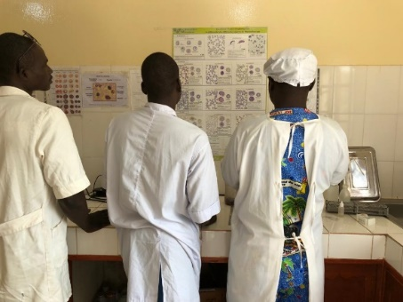
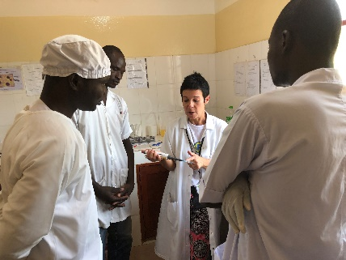
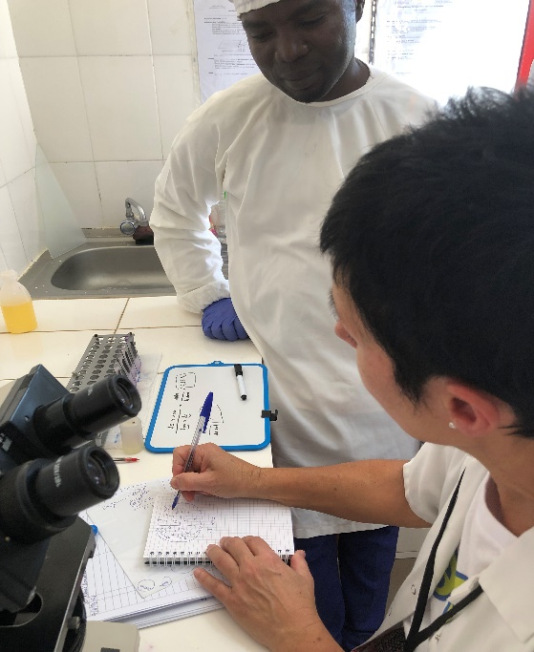
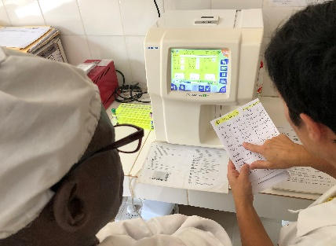
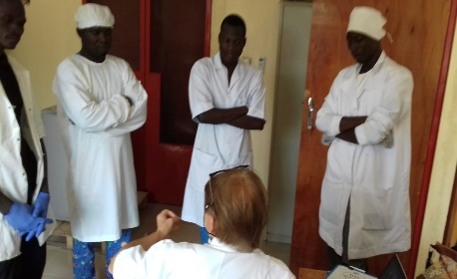
Centre de Santé à Kouroukoro, TCHAD
Centre de Santé à Kouroukoro, TCHAD
    5 Interventions depuis 2018, date de la création→ révision de toutes les techniques effectuées au laboratoire et formations diverses: gestion des CQI, les cellules sanguines
    Microbiologie: les frottis vaginaux, sérologie de la syphilis, palu, cytologie urinaire
    Automates: Numération sanguine, spectrophotomètre
Encadrement E. Chabin

Slide 19
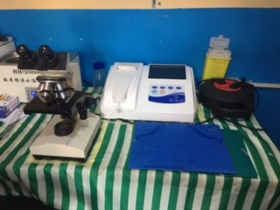
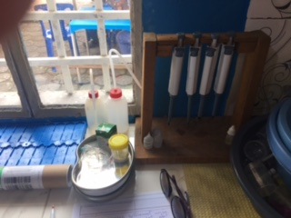
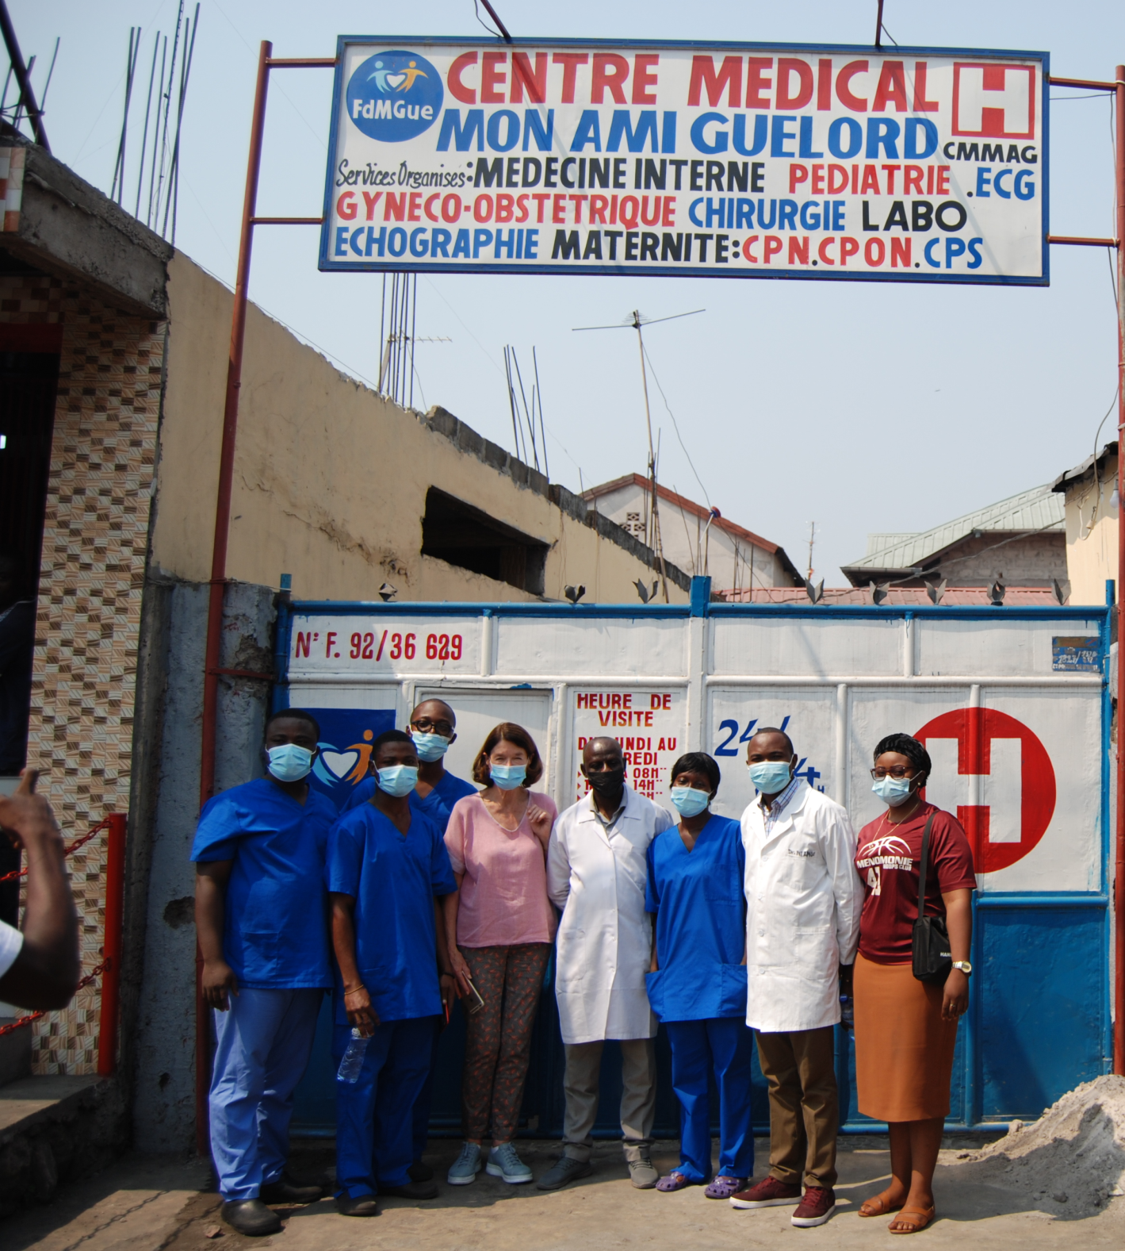
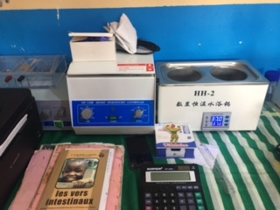
République Démocratique du Congo
Analyses de biochimie, (glycemie, creatininie, Asat), NFS,
Mise en place du laboratoire de bactériologie et tests de diagnostic BLSE et Carbapénémases
Centre Médical
« Mon Ami Guelord »
appareil à électrophorèses
Encadrement J. Raymond

Slide 20
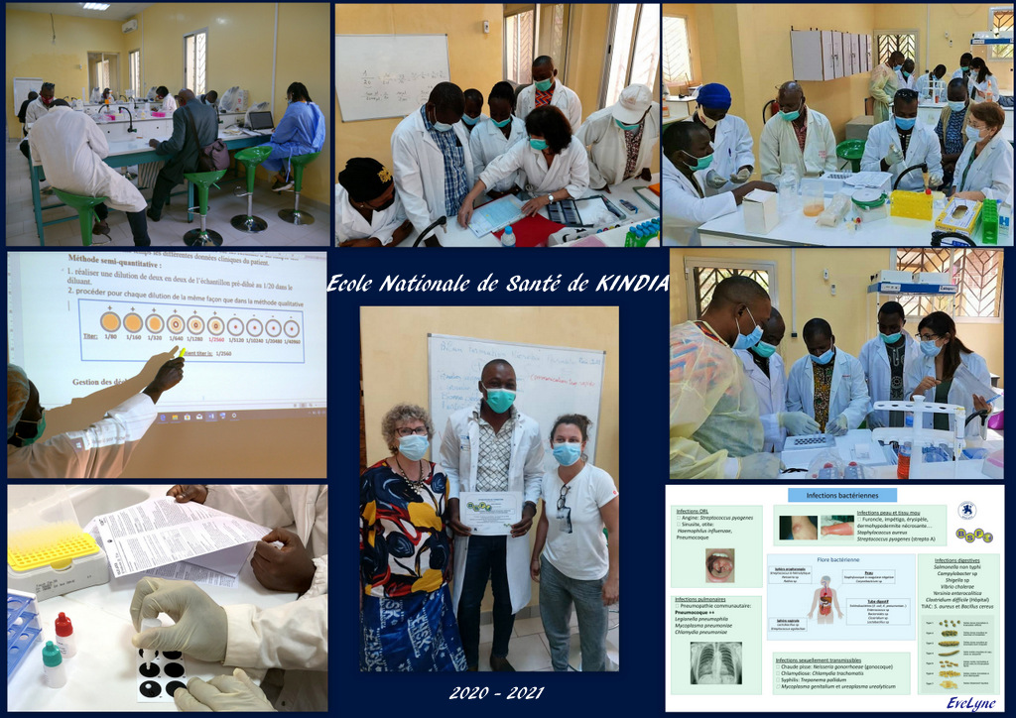
Ecole Nationale de Santé de Kindia
A la demande de la Fondation Mérieux:
Formation des enseignants
• biochimie-séro
• bactério-parasito
• hémato-cyto

Slide 21
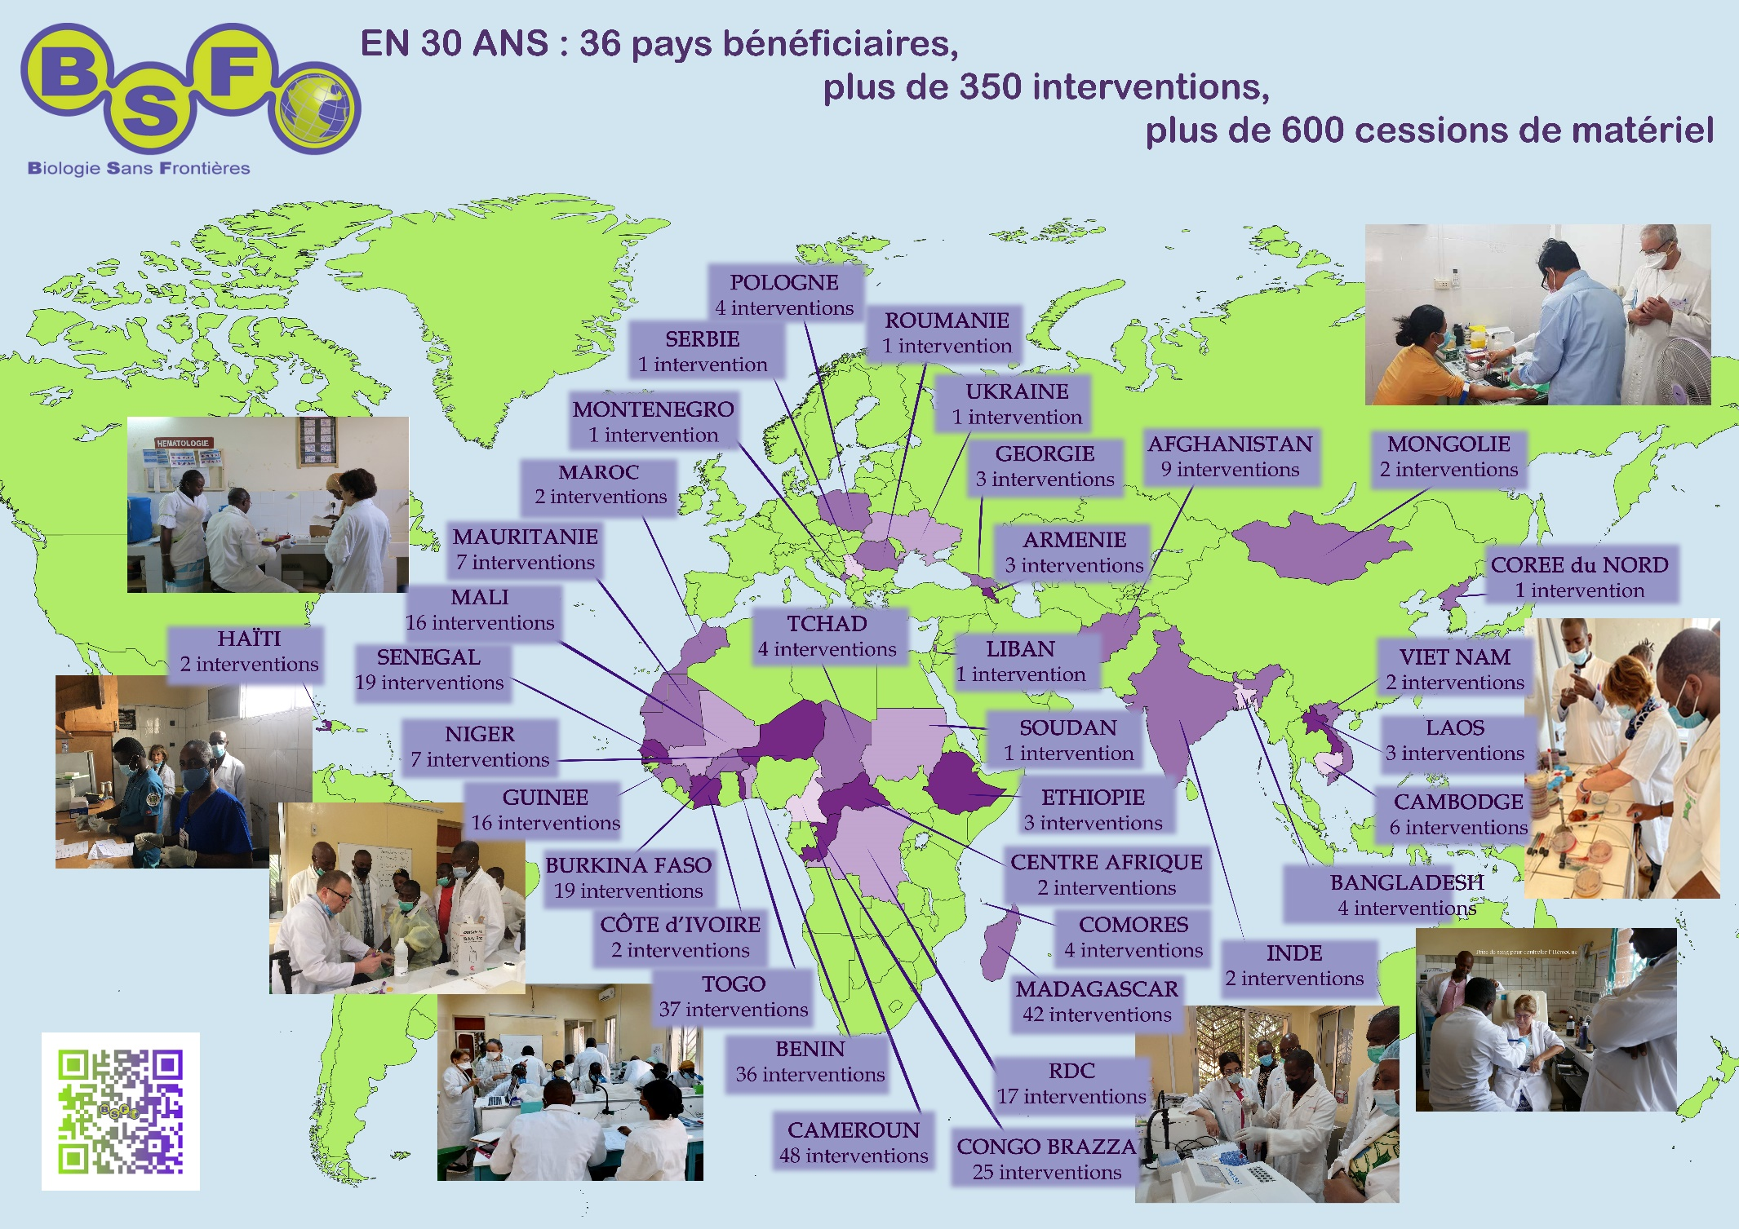

Slide 22

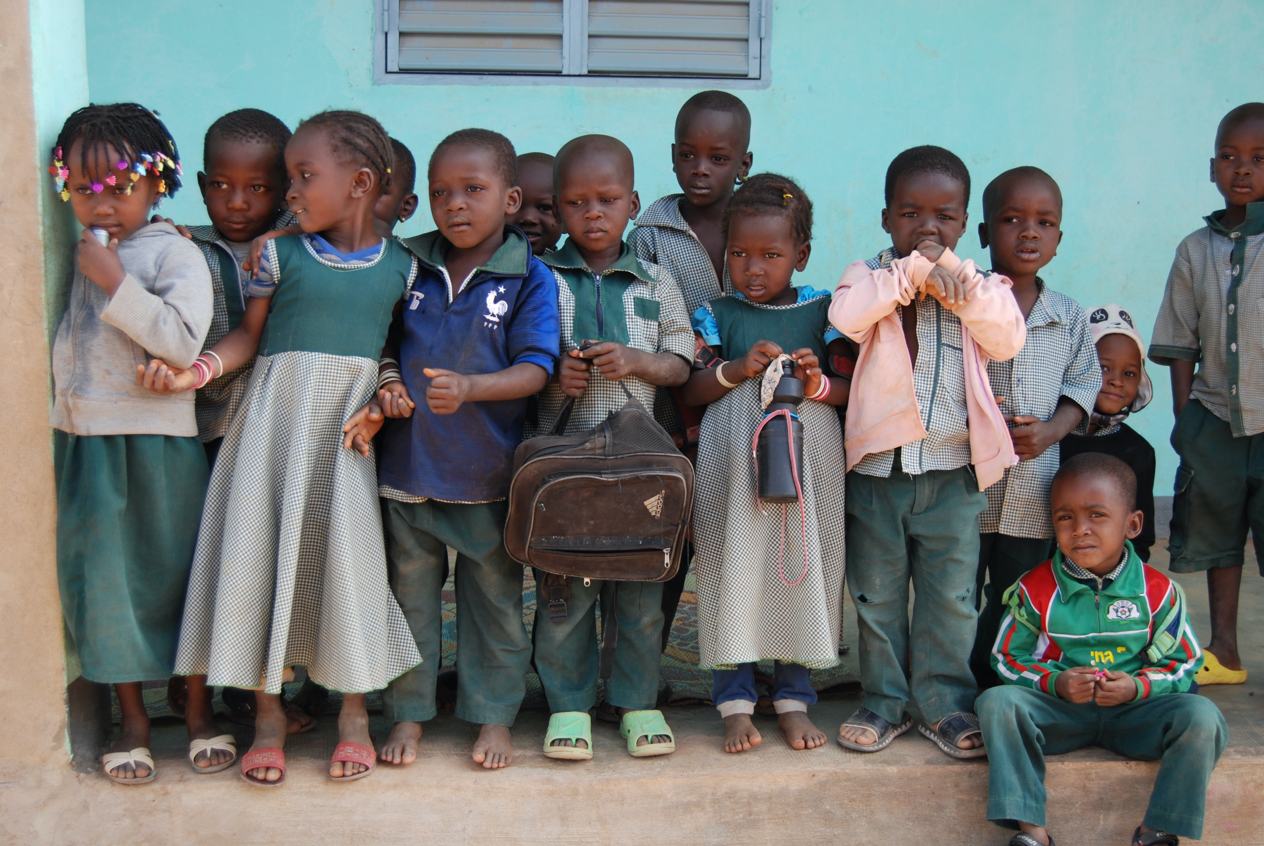
MERCI à toute l’équipe BSF
Evelyne Chabin
Josette Raymond
Nabila Moreno
Joël Houeix
Beatrice Pangon
Jean-François Briois
Pierre Flori
Chantal Rich
Bernard Massoubre
Marie Josephe Cals
Guy Courdesses
Michel Vaubourdolle
Jean Bruno Lesquoy
….
Merci de votre attention

